Slide 1
Министерство науки и высшего образования РФ
Федеральное государственное бюджетное образовательное учреждение высшего образования
«Рыбинский государственный авиационный технический университет
имени П.А. Соловьева»
Институт Информационные технологии и системы управления
Кафедра организации производства и управления качеством
ДОКЛАД
по дисциплине:
«Организация работы коллектива»
на тему:
«Управление трудовыми противоречиями в коллективе и
дисциплинарными отношениями на предприятии»
Студент группы ПИМ-24 Ананьев Г.Е.,
Руководитель к.т.н., доц. Иванова И.В.
Рыбинск 2025

Slide 2
Трудовые противоречия в коллективе
Трудовой конфликт - особый вид общения, в основе которого лежат противоречия в системе социально-трудовых отношений
Положительный эффект
Отрицательный эффект

Slide 3
Причины трудовых конфликтов
Организационно-технологические (нарушение норм, нехватка ресурсов).
Социально-экономические (несправедливая оплата труда, задержки зарплаты).
Административно-управленческие (слабая коммуникация, отсутствие прозрачности).
Личностные (различия в характерах, ценностях).

Slide 4
Функции конфликтов
Сигнальная (наличие проблем в коллективе/организации).
Интегративная/дезинтегративная (разделение коллектива на сплочённые группы).
Инновационная, социализирующая (новые правила и нормы поведения).
Социально-психологическая (напряжённая атмосфера)

Slide 5
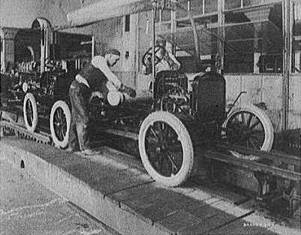
Забастовка на заводе Ford 1914 г.
Причина: социально-экономическая
Функции конфликта: сигнальная, инновационная
Решение: мотивация труда
Последствия: снижение текучести кадров

Slide 6
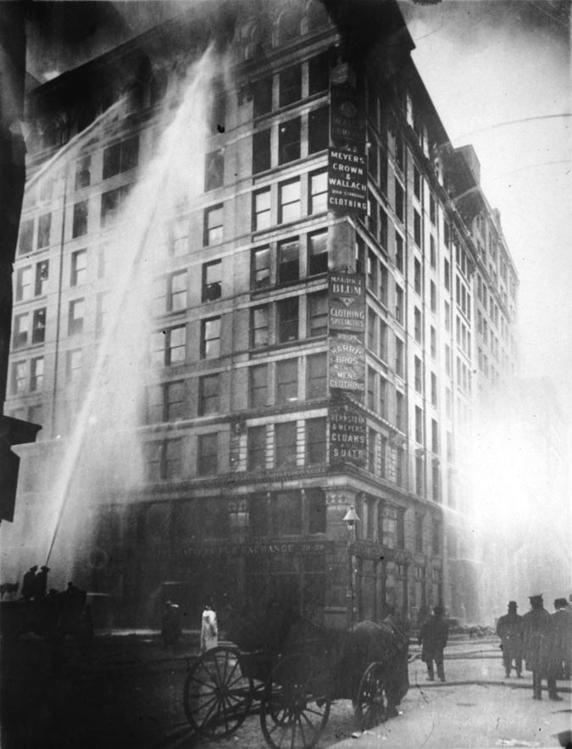
Пожар на фабрике Triangle Shirtwaist 1911 г.
Причина: организационно-технологическая
Функции конфликта: интегративная, инновационная
Решение: кодекс этики, закон о пожарной безопасности
Последствия: трудовые стандарты в США

Slide 7
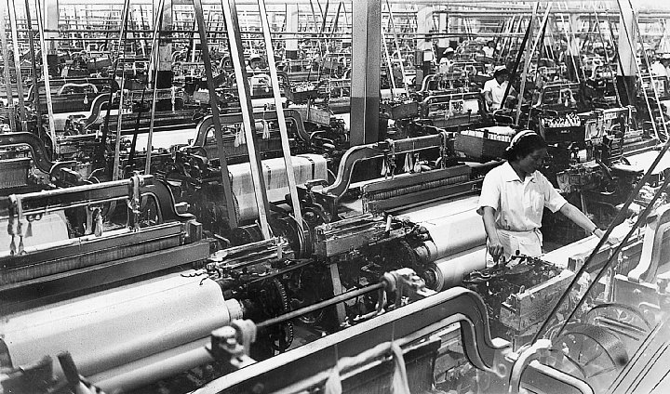
Конфликт на заводе Toyota 1950 г.
Причина: административно-управленческая
Функции конфликта: социализирующая, сигнальная
Решение: Производственная система «Тойота»
Последствия: мировое лидерство в эффективном управлении

Slide 8
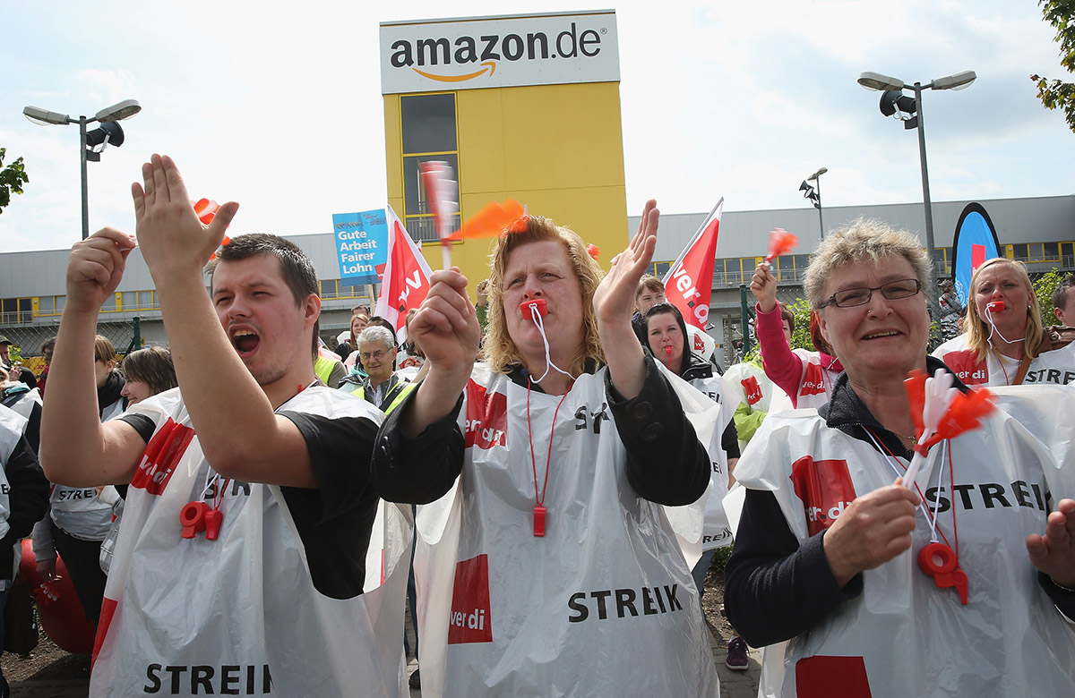
Конфликт в Amazon 2020–2023 гг.
Причина: личностная, административная
Функции конфликта: инновационная, социально-психологическая
Решение: тренинги, мотивация труда, разрешение профсоюзов
Последствия: рост количества профсоюзов

Slide 9
Последствия конфликта
Отрицательные | Положительные
Усиление враждебности | Раскрытие противоречий
Свёртывание контактов, формализация общения | Социальный опыт
Падение производительности | Улучшение настроения в коллективе
Ухудшение взаимопонимания | Инновации
Умышленное деструктивное поведение
Неудовлетворённость принадлежностью к коллективу

Slide 10
Рекомендации по управлению конфликтами
Мониторинг, анкетирование.
Адаптация новых сотрудников.
Введение этикета.
Эффективное разрешение конфликтов.
Воздействие на сотрудников (справедливая оплата труда, тренинги).
Роль руководителя (разрешение конфликтов, передача опыта, мотивация).

Slide 11
Использованные источники
Божукова Е.М. Управление трудовыми конфликтами в организации // «ИННОВАЦИИ И ИНВЕСТИЦИИ». № 8. 2019
Henry Ford. My Life and Work, Garden City Publishing Company 1922
Сорокина Н.Д. Конфликтология: современные подходы к управлению трудовыми конфликтами // Управление персоналом 2012
Анцупов А.Я., Шипилов А.И. Конфликтология: Учебник для вузов. — М.: ЮНИТИ, 2000. - 551 с.

